Slide 1
Эпоха Возрождения
( Ренессанса )
Урок МХК в 10 классе
Подготовила учитель
русского языка и литературы Желтова О. А.

Slide 2
Эпиграф
…Настали сроки: струны вновь запели,
И краски вновь зардели с полотна.
Из дряхлой Византии в жизнь – весна
Вошла, напомнив о любви, о теле;
В своих созданьях Винчи, Рафаэли
Блеск бытия исчерпали до дна.
Стремились все – открыть, изобрести,
Найти, создать…Царила в эти годы
Надежда – вскрыть все таинства природы.
И. Бунин

Slide 3
Истоки Возрождения
Термин «Возрождение»
(по-французски «ренессанс», по-итальянски «ринашименто»), подчеркивающий возвращение культурных идеалов античности, появился в XVI веке для определения новой культурной эпохи, сменившей Средневековье

Slide 4
Признаки культурного смысла Возрождения
расцвет культуры;
переворот в культуре;
переходный культурный этап;
восстановление античности

Slide 5
Изменения в мировоззрении
Средневековье
В центре интересов бог
Проповедь пассивности
Каноничность
Анонимность
Цикличность восприятия
Аскетизм
Возрождение
В центре интересов человек
Проповедь активности
Варьета
( разнообразие)
Авторство
Линейное восприятие времени
Гуманизм

Slide 6
Что же такое гуманизм?
Гуманизм – это направление в философии, науке и искусстве, в котором внимание концентрируется на качествах человека. Человек в гуманизме рассматривается как «мера всех вещей», и критерием оценки чего бы то ни было в гуманизме считается благополучие человека

Slide 7
Периоды Возрождения
Проторенессанс (Предвозрождение)
(13-14вв)
Раннее Возрождение (15в)
Высокое Возрождение
(конец 15-начало
16 в)
Позднее Возрождение
(15-16в)
Северное Возрождение
(15-16в)

Slide 8
Эпоха Возрождения ( хронология)
Конец 13 - первая половина 14 века –
проторенессанс («треченто»)
Вторая половина 14-15 века –
раннее Возрождение («кватроченто»)
Конец 15-первые три десятилетия 16 веков –
высокое Возрождение («чинквеченто»)
Вторая половина 16 века –
позднее Возрождение.

Slide 9
Проторенессанс «протос»- «первый» ( конец XIII-XIV вв.)
Проторенессанс подготовил наступление Ренессанса
Черты нового особенно ярко проявились в творчестве Джотто ди Бондоне (1266/76 - 1337 гг.).
Лучшее творение Джотто - фрески в капелле дель Арена в Падуе, посвященные жизни Христа, Марии и ее родителей Иоакима и Анны.
Джотто впервые совершенно иначе истолковывает события Священного писания

Slide 10
Джотто «Поцелуй Иуды»

Slide 11
Раннее Возрождение (XV в., кватроченто)
Кватроченто - это радостный, мощный взлет итальянского искусства.
Обилие талантов, высокий уровень художественных произведений поражают. Искусство играло огромную роль в жизни этой эпохи.
В ее начале стоят три величайших художника Флоренции:
архитектор Филиппо Брунелески (1377 -1446)
скульптор Донателло (1386 - 1466)
живописец Мазаччо (1401 - 1428)
Notes:
Кватроченто - это радостный, мощный взлет итальянского искусства.
Обилие талантов, высокий уровень художественных произведений поражают. Искусство играло огромную роль в жизни этой эпохи.
В ее начале стоят три величайших художника Флоренции:
архитектор Филиппо Брунелески (1377 -1446)
скульптор Донателло (1386 - 1466)
живописец Мазаччо (1401 - 1428)

Slide 12
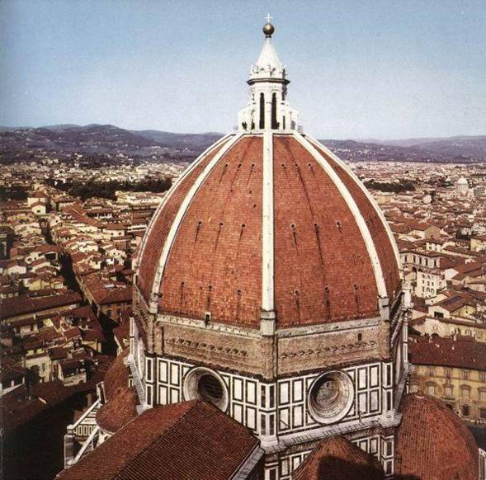
Брунеллески - (1377 -1446) Собор Санта-Мария дель Фьере

Slide 13
Браманте. Церковь Санта-Мария делла Грация

Slide 15
Замок Шенонсо во Франции

Slide 16
Интерьер замка Шенонсо

Slide 17
Замок Шамбор во Франции

Slide 18
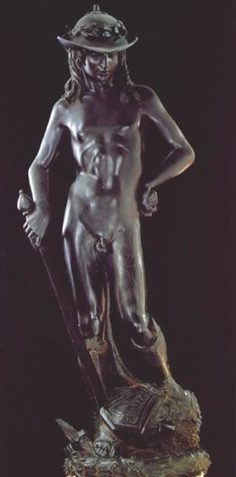
Донателло - (1386 - 1466).
Статуя Давида работы Донателло явилась первым изображением обнаженного человеческого тела в статуарной скульптуре Возрождения
Notes:
Начало расцвета Возрождения в скульптуре связано с творчеством Донателло - (Донато ди Никколо би Бетто Барди), - (1386 - 1466). Он также, как и Брунелески новатор в своей сфере искусства. Он возродил типы произведений, не создававшихся со времен античности: отдельно стоящую круглую скульптуру, обнаженную фигуру, конный памятник, скульптурный портрет.
"Юный Давид". Образ Давида был одним из самых привлекательных для людей эпохи Возрождения: простой человек выдвинулся благодаря своей смелости и любви к народу. Итальянский скульптор, один из крупнейших мастеров Раннего Возрождения. В творчестве Донателло воплотились свойственные искусству Ренессанса поиски новых, реалистических средств изображения действительности, пристальное внимание к человеку и его духовному миру.
Донателло одним из первых художественно осмыслил опыт античного искусства и пришёл к созданию классических форм ренессансной скульптуры. Влияние творчества Донателло на развитие итальянского искусства эпохи Возрождения было огромным. Его достижения были восприняты многими скульпторами и живописцами Возрождения.

Slide 19
Донателло

Slide 20
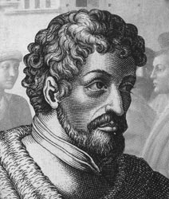
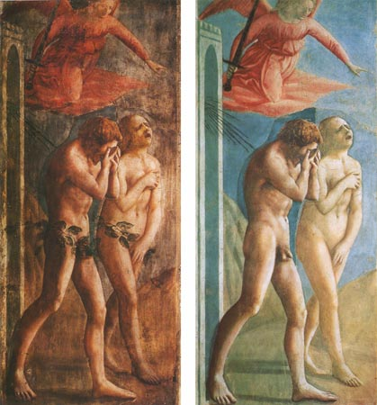
Мазаччо - (1401 -1428).
Изгнание из рая
Notes:
Мазаччо (Томмазо ди Джованни ди Симоне Гвиди) - (1401 -1428).
В живописи Мазаччо принадлежит роль преобразователя, хоть он и прожил всего 27 лет.
Главное произведение Мазаччо - росписи капеллы Бранкаччи в церкви Санта Мария дель Кармине, изображающие эпизоды из жизни св. Петра и два библейских сюжета "Грехопадение" и "Изгнание из рая". В этой фреске многое в живописи сделано впервые: анатомически правильно изображены обнаженные тела; с помощью светотени моделирован их объем; фигуры представлены в естественном, свободном движении; выразительные, живые позы; Адам и Ева прекрасны, несмотря на грехопадение.
Мазаччо довел до конца завоевание живописью трехмерного пространства.

Slide 21
(настоящее имя Алессандро ди Мариано ди Ванни Филипепи)

Slide 22
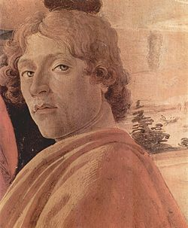
Sandro_Botticelli

Slide 23
Портрет Симоны Веспуччи

Slide 25
«Поклонение волхвов»

Slide 27
Портрет молодого человека с печатью Козимо Медичи

Slide 28
«Рождение Венеры»

Slide 30
«Оплакивание Христа»

Slide 31
«Весна»

Slide 32
Портрет Джулиано Медичи

Slide 35
Венера и Марс

Slide 36
Портрет Данте

